Slide 1



人教版 必修2
第4课 《诗经》两首
金榜苑“创新设计”同步课件

Slide 2
作者视窗
《诗经》，又称《诗》或《诗三百》，是我国第一部诗歌总集，开创了我国现实主义诗歌传统的先河。共收入自西周初年至春秋中叶约五百年间的诗歌305篇。西汉时被尊为儒家经典，始称《诗经》。
《诗经》共分风、雅、颂三个部分。其中“风”即国风，包括了15个地方的民歌，所以叫“十五国风”，有诗160篇，是《诗经》中的核心内容。“雅”是正声雅乐，即贵族享宴或诸侯朝会时的乐歌，按音乐的布局又分“大雅”、“小雅”，有诗105篇，其中大雅31篇，小雅74篇。“颂”是祭祀乐歌，分“周颂”31篇、“鲁颂”4篇、“商颂”5篇，共40篇。
赋、比、兴是《诗经》的三种主要表现手法。是中国古代对于诗歌表现方法的归纳。
一、赋，即铺陈直叙，即是人把思想感情及其有关的事物平铺直叙地表达出来。在篇幅较长的诗作中，铺陈与排比往往

Slide 3
作者视窗
是结合在一起用的。铺排是将一连串内容紧密关联的景观物象、事态现象、人物形象和性格行为，按照一定的顺序组成一组结构基本相同、语气基本一致的句群。它既可以淋漓尽致地细腻铺写，又可以一气贯注、加强语势，还可以渲染某种环境、气氛和情绪。
二、比，即打比方，以彼物比此物，以本体或情感，借一个事物作比喻。一般地说，用来作比的喻体事物总比被比的本体事物更加生动具体、鲜明浅近而为人们所知，便于人们联想和想象。形象生动，鲜明突出事物(事情)的特征。
三、兴，先言他物以引起所咏之词。从特征上讲，有直接起兴和兴中含比两种情况；从使用上讲，有篇头起兴和兴起兴结两种形式。“兴”能激发读者的联想，增强意蕴，产生形象鲜明、诗意盎然的艺术效果。

Slide 4

写作背景
《氓》是春秋时的一首民歌，当时青年男女交往比较自由。郑、卫一带风俗更是浪漫，桑间濮上、城隅河畔，青年男女幽期密约，投桃报李，并常以诗歌互表衷肠。《氓》反映的正是这个时期社会生活的一出悲剧。
《采薇》是《诗经·小雅》中的一篇。历代注者关于它的写作年代说法不一。但据它的内容和其他历史记载的考订，是周宣王时代的作品的可能性大些。周代北方的 狁(即后来的匈奴)已十分强悍，经常入侵中原，给当时北方人民的生活带来不少灾难。历史上有不少周天子派兵戍守边外和命将士出兵打败 狁的记载。

Slide 5
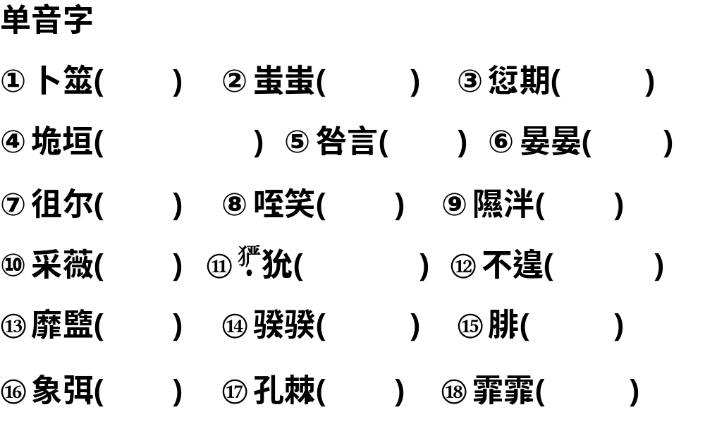
基础梳理·字音识记
shì
chī
qiān
guǐ yuán
jiù
yàn
cú
xì
xí
wēi
xiǎn yǔn
huáng
ɡǔ
kuí
féi
mǐ
jí
fēi

Slide 6
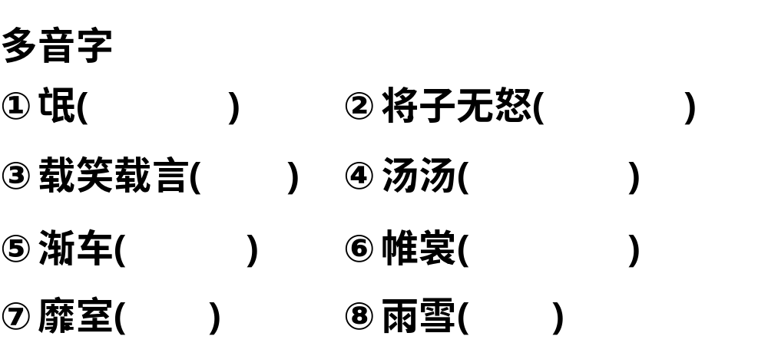
基础梳理·字音识记
méng
qiāng
zài
shāng
jiān
cháng
mǐ
yù

Slide 7
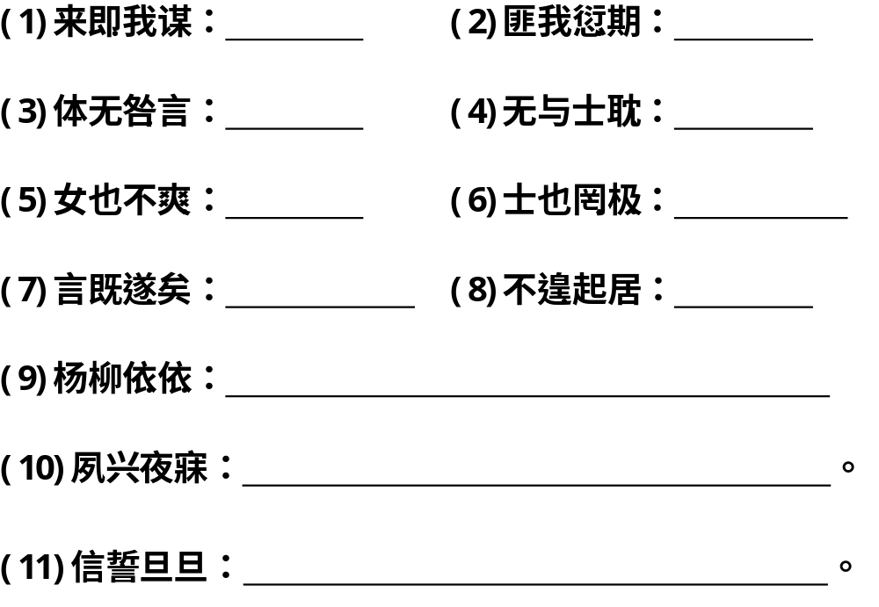
基础梳理·词语理解
就
拖延
灾祸
沉溺
差错
没有标准
顺心，满足
闲暇
形容柳丝轻柔、随风摇曳的样子
形容誓言诚恳可信
早起晚睡。形容非常勤奋

Slide 8
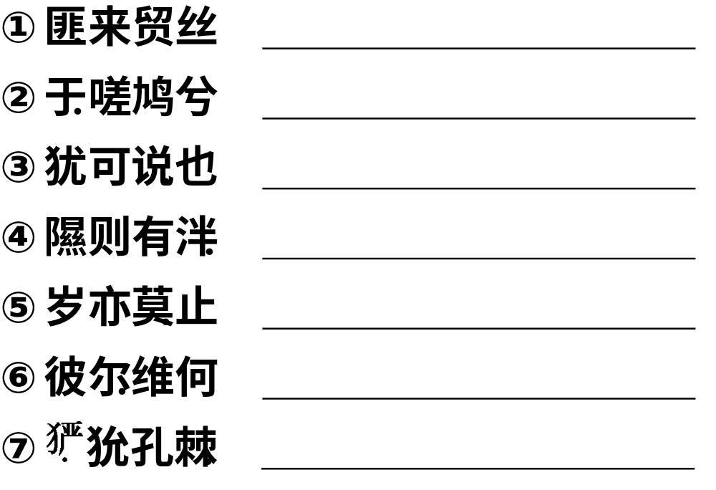

基础梳理·通假字
“匪”通“非”，不是
“于”通“吁”， 叹词
“说”通“脱”，解脱
“泮”通“畔”，边岸
“莫”通“暮”，傍晚
“尔”通“ ”，花盛开的样子
“棘”通“急”，紧急

Slide 9
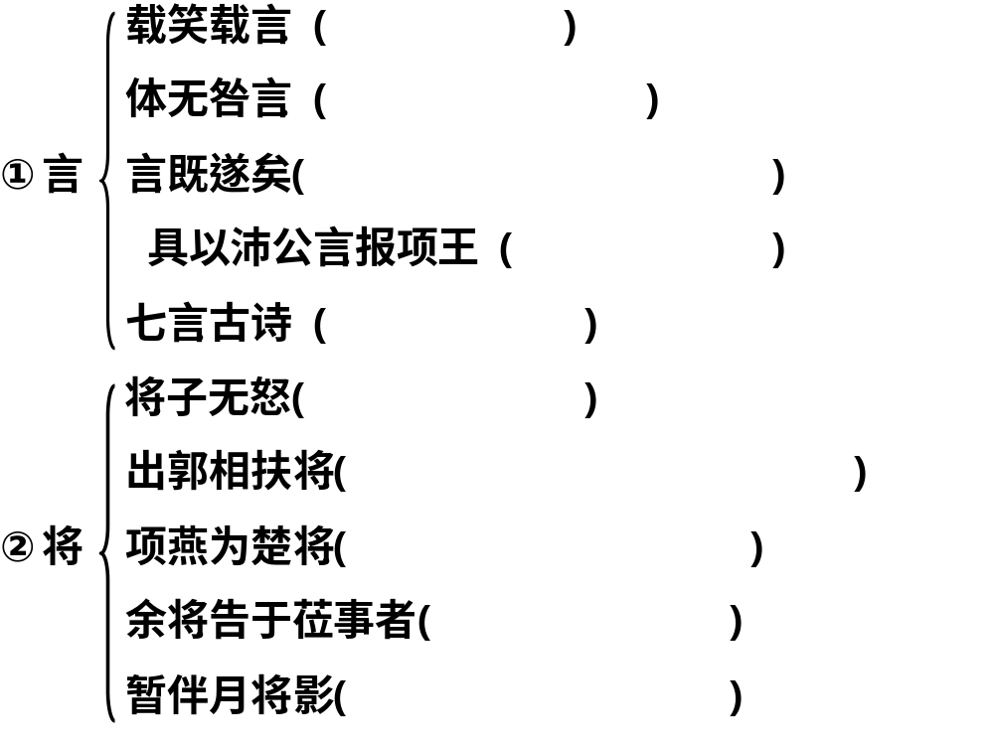
基础梳理·一词多义
动词，说
名词，预兆
助词，无实际意义
名词，言语
名词，字
动词，愿、请
动词，扶持，扶
名词，将领，将帅
副词，将要
连词，和、与、同

Slide 10
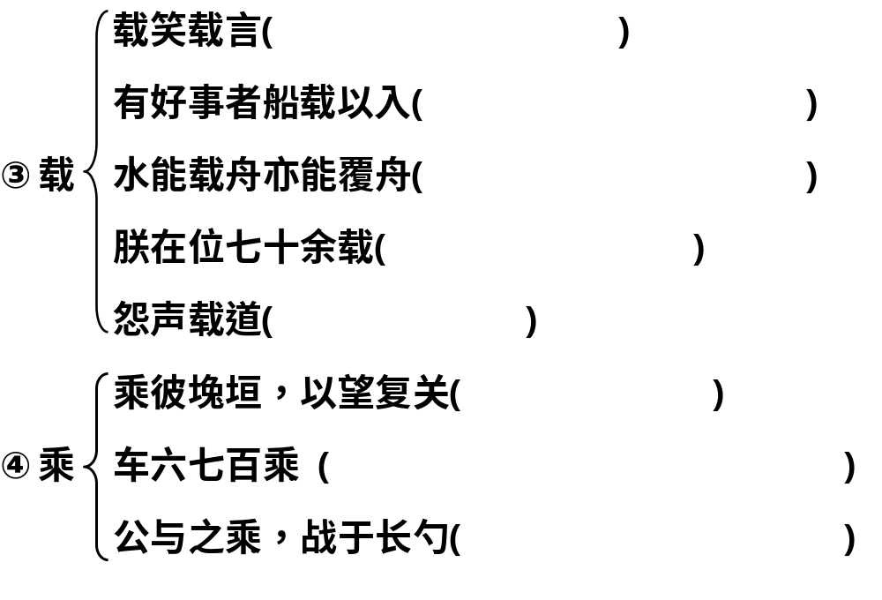
基础梳理·一词多义
动词词头，无义
动词，装载，装运
动词，负担，负载
名词，年
动词，充满
动词，登上
量词，用于计算车马的数量
动词，驾驭，乘坐

Slide 11
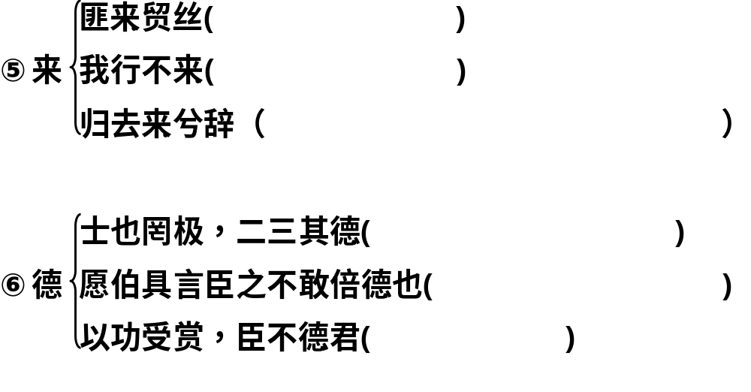
基础梳理·一词多义
动词，前来
动词，回家
无义，译作“了”“吧”，或不译
名词，品德，德行
名词，恩德，恩惠
动词，感激

Slide 12
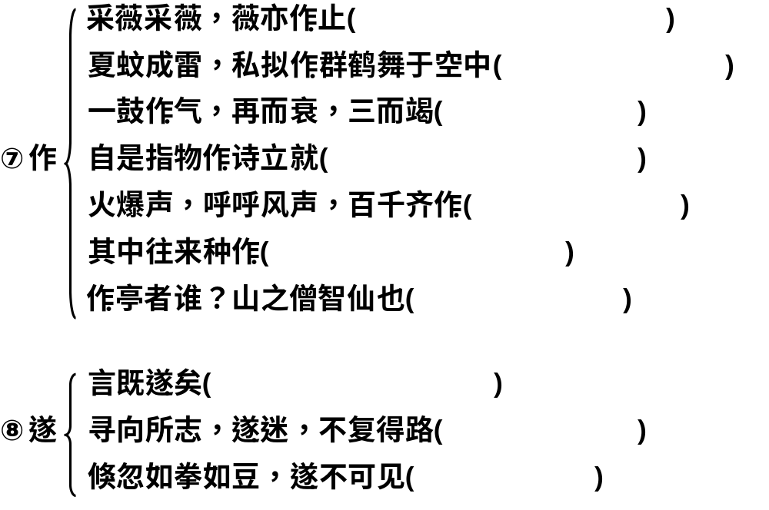
基础梳理·一词多义
动词，薇菜冒出地面
动词，当做
动词，振作
动词，创作，写作
动词，兴起
动词，工作，劳动
动词，建造
动词，顺心、满足
副词，最终
副词，就

Slide 13
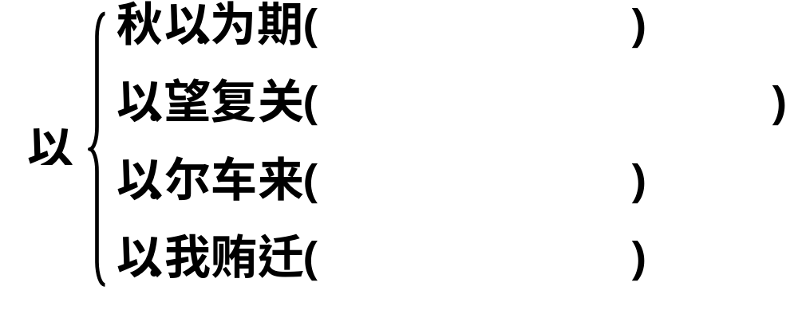
基础梳理·虚词归纳
介词，把
连词，表目的，来
介词，用
介词，把

Slide 14
基础梳理·名句默写
1.氓之蚩蚩，抱布贸丝。 ， 。
2.自我徂尔，三岁食贫。 ， 。
3.女也不爽，士贰其行。 ， 。
4.三岁为妇，靡室劳矣。 ， 。
5.总角之宴， 。 ，不思其反。
6. ， 。今我来思，雨雪霏霏。
7.他山之石， 。
8.有匪君子， ， 。
9.投我以桃， 。
10．高山仰止， 。

Slide 15
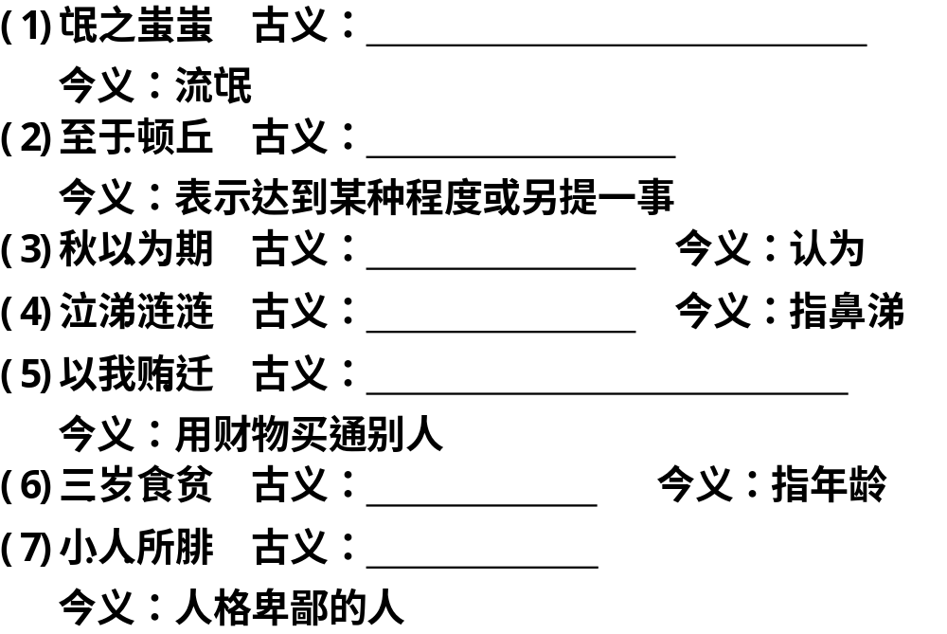
小组合作·古今异义
民众，百姓，指男主人公，音méng
到，到达
把……作为
眼泪
财物，此指嫁妆
指多年
士兵

Slide 16
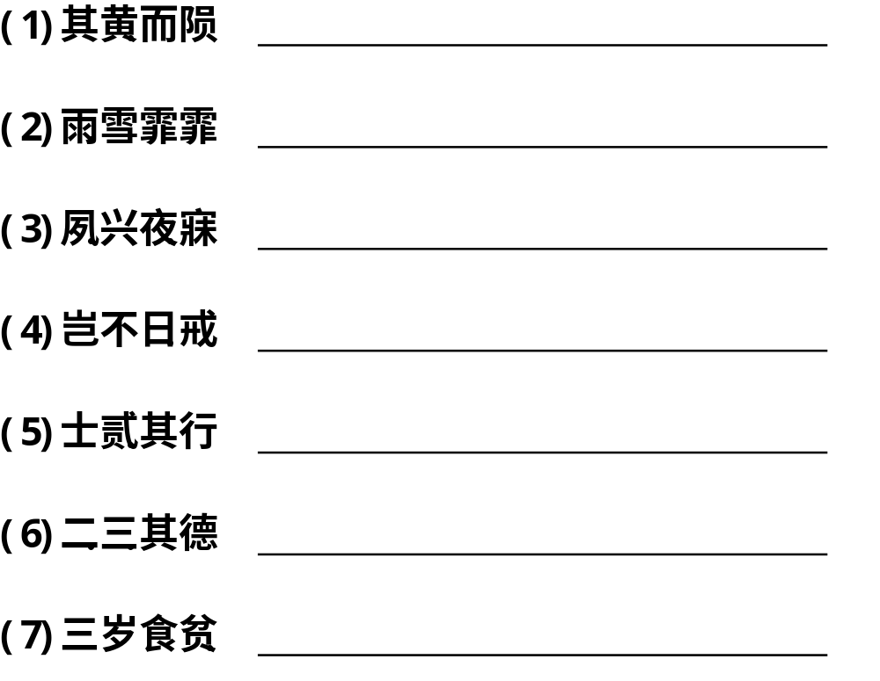
小组合作·词类活用
名词作动词，变黄
名词作动词，降下，落下
名词作状语，在早晨；在夜里
名词作状语，天天，日日
数词使动用法，不专一，有二心
数词使动用法，三心二意
形容词用作名词，贫苦的生活

Slide 17
小组合作·特殊句式
(1)匪来贸丝，来即我谋
(2)匪我愆期，子无良媒 。
(3)秋以为期 。
(4)莫知我哀 。
(5)士也罔极，二三其德 。
判断句：
“匪”表否定判断
宾语前置句
宾语前置句
主谓倒装

Slide 18
小组合作·翻译句子
(1)匪我愆期，子无良媒。将子无怒，秋以为期。
译文：
(2)尔卜尔筮，体无咎言。以尔车来，以我贿迁。
译文：
(3)女也不爽，士贰其行。士也罔极，二三其德。
译文：
(4)三岁为妇，靡室劳矣。夙兴夜寐，靡有朝矣。
译文：
不是我故意拖延时间，而是你没有好媒人啊。请你不要生气，把秋天订为婚期吧。
你用龟板、蓍草占卜，没有不吉利的预兆。
你用车来接我，把我的嫁妆带走。
女子没有什么差错，男子行为却前后不一致了。
男人的爱情没有定准，他的感情一变再变。
多年来做你的妻子，家里的劳苦活儿没有不
干的。每天早起晚睡，没有一天不是这样。

Slide 19
师生探究
1．概括《氓》中女主人公的性格特点。
【审题】此题考查分析人物形象的能力。
情意绵绵，温柔地劝慰，表现出女子的温柔善良
送子涉淇……秋以为期
【答案】
诗中女主人公的性格特点主要体现在三个方面：一是纯洁善良，对氓真心实意，一片真情，且信守诺言；二是任劳任怨，婚后挑起生活重担，却毫无怨言；三是刚毅不屈，遭到丈夫遗弃，毅然离去。
对爱人的深深依恋，表现出女子的真心实意
不见复关……载笑载言
三岁为妇……靡有朝矣
勤劳，任劳任怨
失去信心，表现出女子的清醒和坚强
淇则有岸……亦已焉哉

Slide 20
师生探究
2．请分析下列句子运用了赋、比、兴中的哪一种手法，各有什么作用。
【审题】此题考查分析文章表现手法的能力。
(1)氓之蚩蚩，抱布贸丝。匪来贸丝，来即我谋。
狡黠
急切
“赋”的手法。表现了男子的狡黠、急切，为下文两人的婚姻悲剧埋下伏笔并构成对比。
(2)淇则有岸，
隰则有泮。
事物都是有限度的，说明女子经过痛苦的回忆后开始反省，怨愤与痛苦该有个尽头吧，并开始变得坚强起来。
“比”的手法。以水流必有畔岸来比喻凡事都有边际，反衬出自己苦海无边，生动形象地写出了男子的变化无常和女主人公与氓决绝的态度，既质朴又形象，极具乡土气息。

Slide 21
师生探究
(3)桑之未落，其叶沃若。吁嗟鸠兮，无食桑葚！
比喻女子年轻时
比喻女子的青春年华
比喻恋爱中的的少女
比喻爱情
惊醒提示
桑葚是酸甜的，斑鸠多食则易昏醉；爱情是美好的，女子过于迷恋则易上当受骗。用感叹句，语调急切，以警醒、提示的口吻劝告所有女性。
“兴”的手法，同时也是“比”。由桑叶有从嫩绿到枯黄的变化，比喻弃妇容貌的变化并引出下文女主人公婚姻生活的变化，这种写法能激发读者的联想，产生形象鲜明、诗意盎然的效果。

Slide 22
师生探究
3．《采薇》前三章采用了重章叠句的形式，有何作用？
【审题】此题考查分析文章表现手法的能力。
重章叠句是指上下句或者上下段用相同的结构形式反复咏唱的一种表情达意的方法。这种手法具有回环反复的表达效果与音韵美、意境美、含蓄美。具体说：
在内容和主题上：深化意境，渲染气氛，强化感情，突出主题。
在诗歌表现力上：增强诗歌的节奏感、音乐感，形成了一种回环往复的美，带给人一种委婉而深长的韵味。
【答案】
(1)在表现内容和主题上，运用重章叠句，目的在于反复渲染表达戍卒远别家室、历久不归的凄苦心情。从而起到渲染气氛、强化情感、突出主题的作用。
(2)在形式上，增强了诗歌的节奏感、音乐感，形成了一种回环往复的美，带给人一种委婉而深长的韵味，增强了诗歌的表现力。

Slide 23
师生探究
4．“昔我往矣，杨柳依依。今我来思，雨雪霏霏”为什么一直备受人们的赞赏？
【审题】此题考查赏析精彩的语言艺术的能力。
【答案】
赏析诗歌中写景类的精彩语句，首先要描绘诗句所刻画的画面，然后再从表现手法和思想感情（作者或主人公）的角度鉴赏。
这四句诗里含有两个典型画面。一是春天里微风轻吹、柳枝飘拂，一是寒冬时节雪花纷飞。当初离家出征的时候，心里是悲伤的，却用杨柳春风这样的美景来反衬；如今走在回家的路上，心里是高兴的，却用大雪纷飞这样的严寒景象来反衬。这样以乐景写哀情，以哀景写乐情，用反衬手法写景抒情，情景交融，显得既富于形象性，又含而不露，耐人寻味，给读者的欣赏活动创造了很大的空间。

Slide 24
师生探究
这位士卒一直非常牵挂家里，心里非常痛苦，当他终于能结束服役回家的时候，他的心里不只是单纯的高兴，而是百感交集。他希望马上能回到家中，与家人团聚，而同时又不由自主地担心家里发生什么不好的事情，因为自己离开家已经很久了。因此，从这个角度看，“杨柳依依”和“雨雪霏霏”的对比给他一种不胜今昔之感，正符合此时他复杂的感情。
这也是一首叙事抒情诗，所以，这里的写景必然起到烘托主人公形象的作用。从“昔我”“今我”两个词语来看，这几句诗也反映了主人公不胜今昔的复杂情感。

Slide 25
写法迁移
请以“我与《诗经》”为话题，写一篇200字左右短文。
成长的岁月里，幸有《诗经》做伴，原来不完美的世界也能天蓝云白，草色青青，它折射出的思想光芒犹如黑夜中的一盏孤灯，照亮了每个迷途的人归家的路途。多少次梦醒于月影阑珊处，都习惯地抚摸一下枕下的《诗经》，感觉一下它的存在，恍惚间，仿佛自己置身在家乡的田野里，四季交替眼前，唯有我和我的《诗经》永远定格在时间之外，时而落叶飘舞如蝶，草枯菊开；时而雪飘四野，天地融于一片茫茫白色，时而春暖花开，身边呈现“桃之夭夭，灼灼其华”的美景。

Slide 26
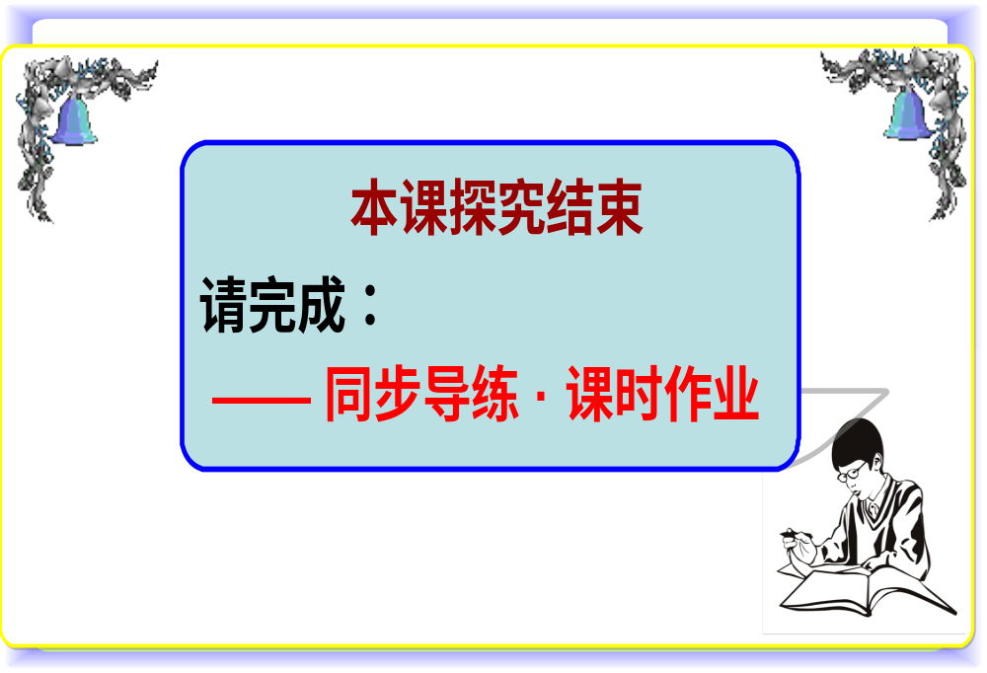
创新设计 同步语文人教版 ·必修

